Slide 1
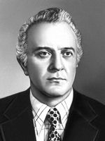
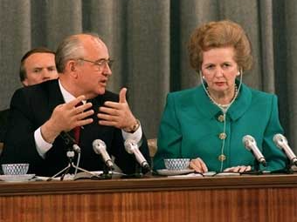
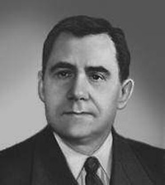
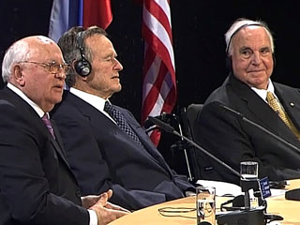
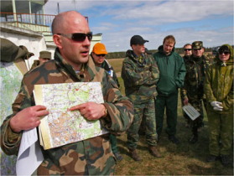
Новый внешнеполитический курс страны в середине 80 — начале 90-х годов

Slide 2
Обновление внешней политики СССР
В основу была положена новая концепция, которая получила название «новое политическое мышление».
Принципы «нового политического мышления»:
признание того, что современный мир является единым и взаимозависимым;
объявление в качестве универсального способа решения международных проблем не баланса сил двух систем, а баланса их интересов;
приоритет общечеловеческих ценностей над любыми иными — классовыми, национальными, идеологическими;
право свободы выбора каждым народом своего собственного пути;
отказ от решения современных проблем вооруженным путем.

Slide 3
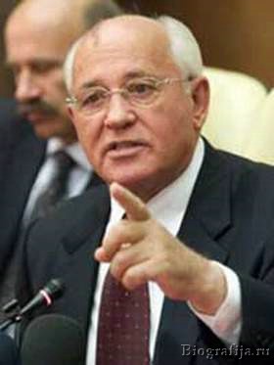
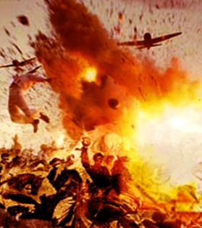
январь 1986 г.
опубликована Программа построения безъядерного мира к 2000 году,
легла в основу внешней политики СССР.
Программа предполагала
в течение 15 лет уничтожение ядерного оружия всех ядерных стран.
СССР взял на себя обязательство не применять ядерное оружие первым.
СССР открыт для контроля над вооружениями
СССР готов сотрудничать с другими странами для искоренения международного терроризма.

Slide 4
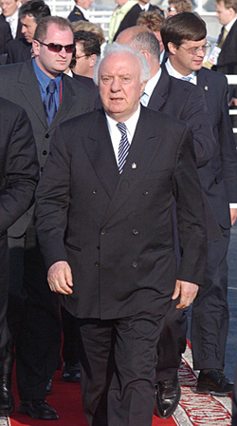
Смена внешнеполитического курса началась со смены главы внешнеполитического ведомства. Вместо А. А. Громыко, возглавлявшего МИД в течение 30 лет,
министром был назначен Э. А. Шеварднадзе.
Были определены три основных направления внешней политики СССР:
нормализация отношений Восток—Запад;
разблокирование региональных конфликтов;
установление взаимовыгодных экономических и политических отношений с различными странами мира.

Slide 5
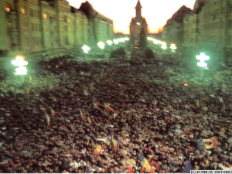
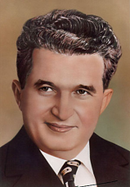
Развитие новых форм сотрудничества со странами Центральной и Восточной Европы. Строительство «общеевропейского дома»
Венгрия
революция
коммунисты
Чехословакия
революция
коммунисты
Болгария
революция
коммунисты
ГДР
революция
коммунисты
Польша
революция
коммунисты
Румыния

Slide 6
Югославия
Сербия,
1989-2006 гг.
Черногория,
Хорватия,
Словения,
Македония,
Босния
Герцеговина.
В октябре произошло объединение Германии, ГДР перестала существовать как самостоятельное государство.
ФРГ
ГДР
ГДР
1957-1990 гг.
1990 гг.

Slide 7
ОВД
1991 г.
СЭВ
Прекращение существования Мировой системы социализма..

Slide 8
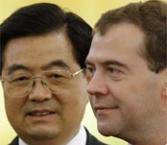
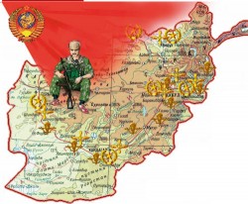
Китай
были сокращены воинские контингенты на границе двух стран,
восстановлена приграничная торговля.
В 1989 г. Китай с официальным визитом посетил Горбачев,
были подписаны важные соглашения о политическом, экономическом и культурном сотрудничестве.
Албания
Восстановлены отношения с Албанией, прерванные еще в середине 60-х гг.
Афганистан
вывод советских войск из Афганистана (май 1988 — февраль 1989 г.).
признал «необъявленную войну» против соседней, прежде дружественной страны грубой политической ошибкой.
погибло более 15 тысяч
35 тысяч было ранено

Slide 9
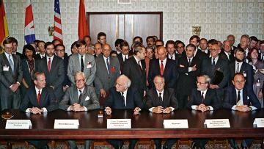
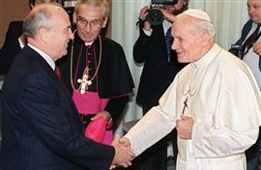
В годы перестройки Горбачев совершил визиты во многие европейские страны, встречался с главами государств, лидерами общественных организаций. В ноябре 1990 г. в Париже состоялось Совещание по безопасности и сотрудничеству в Европе (СБСЕ), в котором участвовали 32 руководителя стран Европы, а также США и Канады. Лидеры этих стран подписали Декларацию, главной мыслью которой было то, что страны Европы больше не являются противниками, а будут строить свои отношения в рамках партнерства и дружбы. Это фактически означало окончание «холодной войны» в Европе.

Slide 10
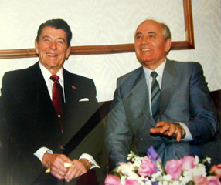
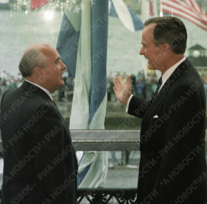
США
Ежегодными стали встречи руководства СССР и США
был налажен личный контакт М. С. Горбачева с Р. Рейганом, позже — с Д. Бушем.
подписание в декабре 1987 г. Договора об уничтожении целого класса ядерных вооружений — ракет среднего и ближнего радиуса действия.
в июле 1991 года соглашение об ограничении стратегических наступательных вооружений (ОСНВ-1)
достигнуты соглашения о развитии гуманитарного сотрудничества, экономических отношений между СССР и США
Увеличилось количество создаваемых совместных советско-американских предприятий
расширился объем передаваемой друг другу научно-технической информации
Более частыми стали встречи деятелей науки, культуры, техники, было проведено несколько телемостов.

